Slide 1
Экспертная система «BreedSelection»
Система подбирает подходящую породу собаки
на основе пожеланий пользователя.

Slide 2
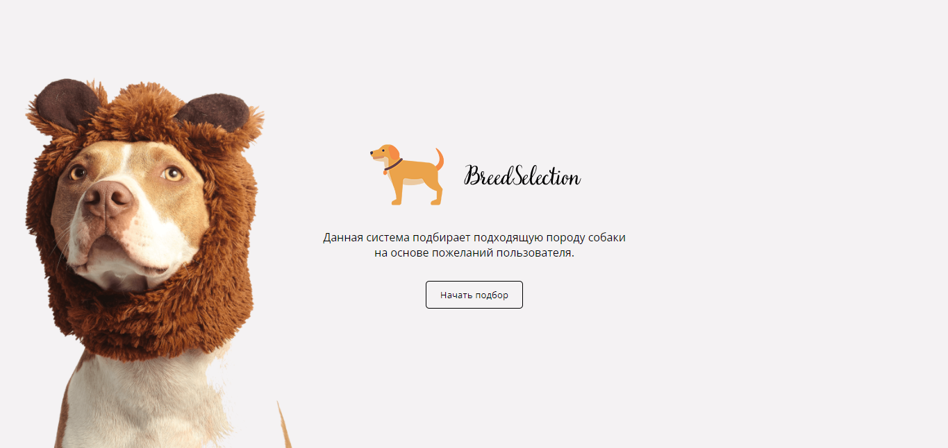
Начальный экран

Slide 3
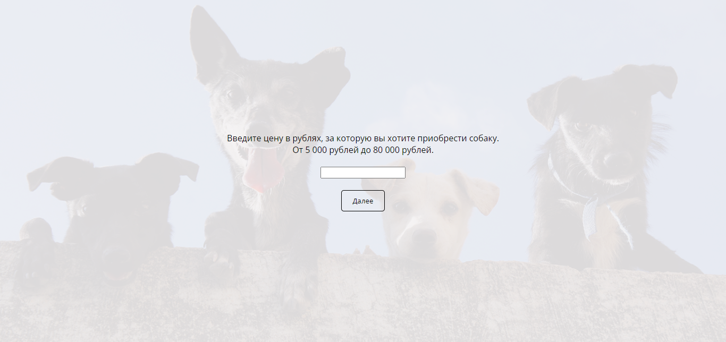
Отбор по бюджету

Slide 4
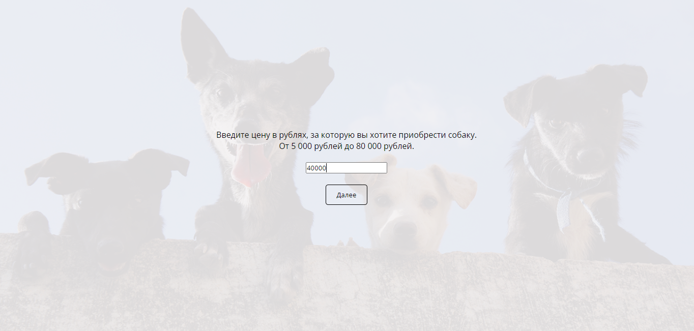
Отбор по бюджету на примере 40000

Slide 5
После ввода бюджета из базы данных отбираются только подходящие по цене породы собак.
На данном этапе система подбирает породу собаки, лучше всего подходящую по бюджету.

Slide 6
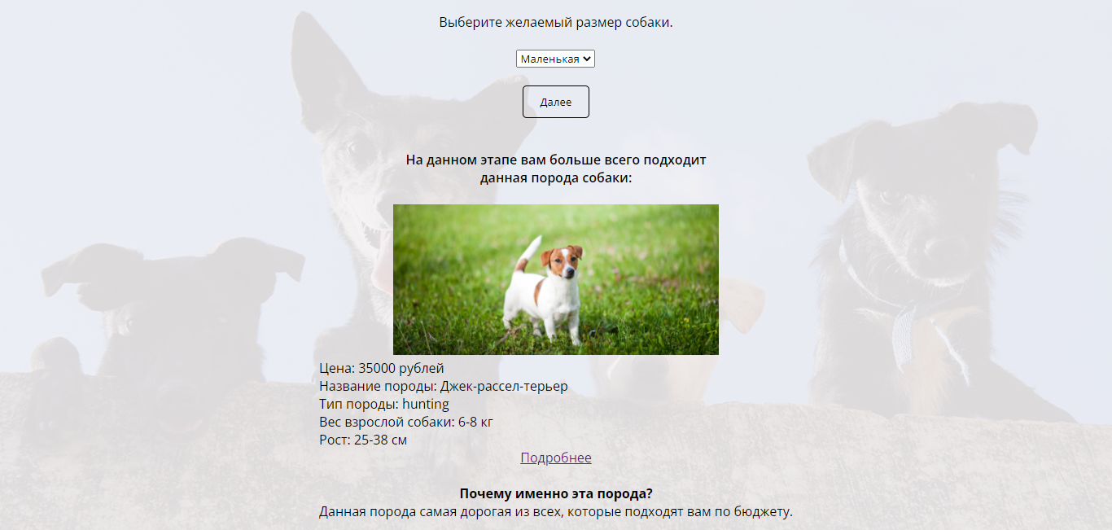

Slide 7
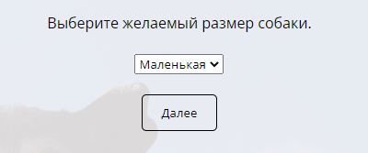
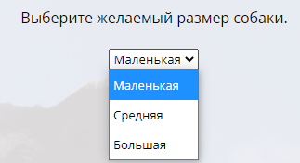
Отбор по желаемым критериям

Slide 8
Отбор по желаемым критериям
Далее система подбирает породу собаки по совпадению желаемых критериев.
Критерии:
Размер: маленькая, средняя, большая
Тип породы: охотничья, компаньон, декоративная, служебная, ездовая
Длина шерсти: короткая, средняя, длинная
Характер: дерзкий, твердый, спокойный, сбалансированный, своенравный

Slide 9
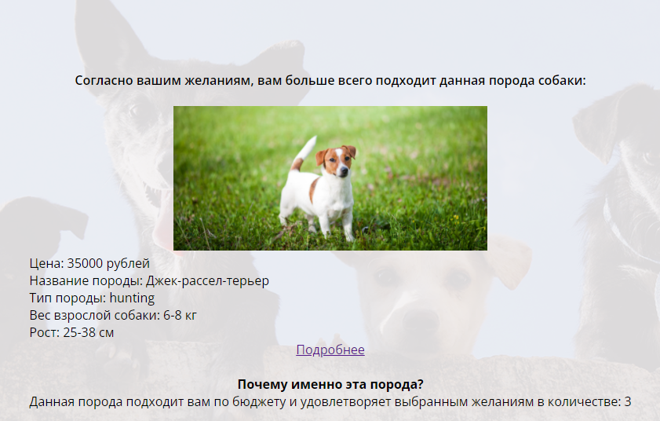
Итоговый результат

Slide 10



Реализация

Slide 11
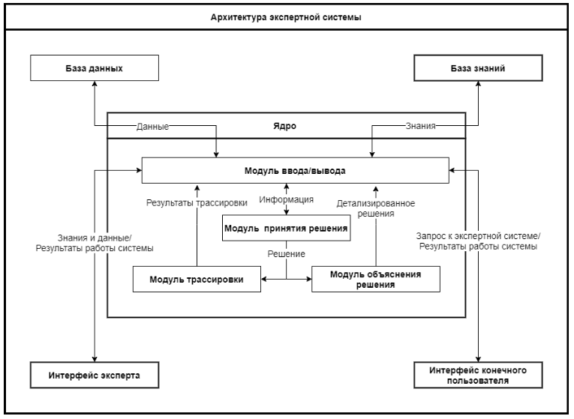

Slide 12
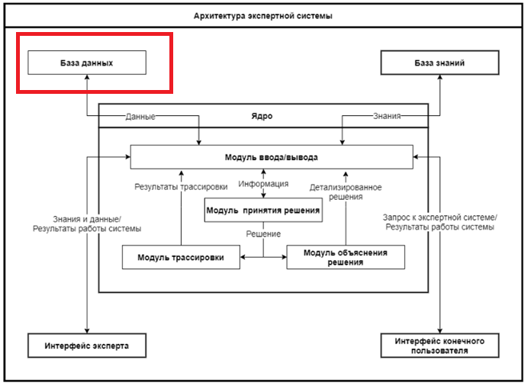
База данных

Slide 13
База данных
База данных представлена JavaScript файлом – database.js
В данном файле хранится 15 пород собак в формате JSON.

Slide 14
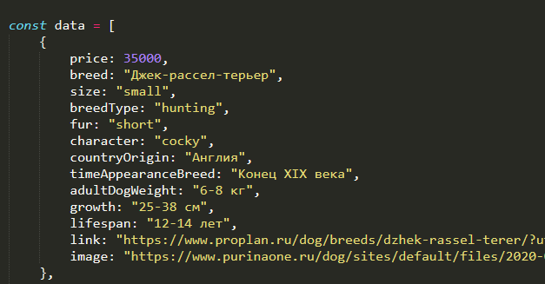

База данных

Slide 15
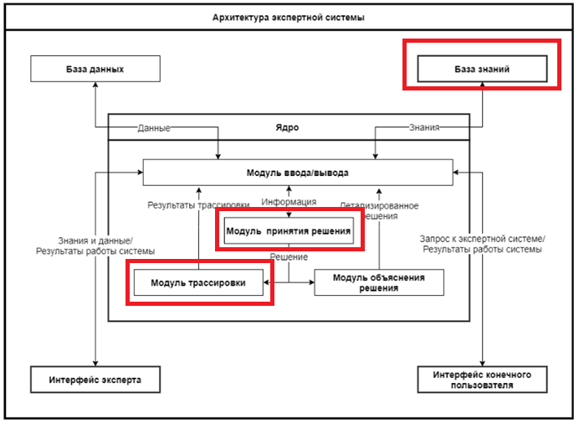
База знаний, модуль принятия решений и модуль трассировки

Slide 16
База знаний, модуль принятия решений и модуль трассировки
База знаний представлена следующим образом:
Имеется переменная weight. Если пользователь выбрал критерий, который совпадает со значением из базы данных, к данному объекту базы данных (породе) добавляется вес +1.
Затем все элементы базы данных сравниваются по весу. Выводится порода, которая имеет наибольшую цену, подходящую по бюджету и имеющая самый большой вес.

Slide 17
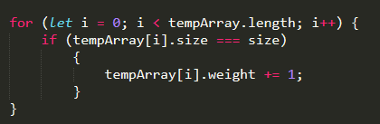
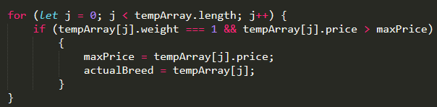
База знаний, модуль принятия решений и модуль трассировки

Slide 18
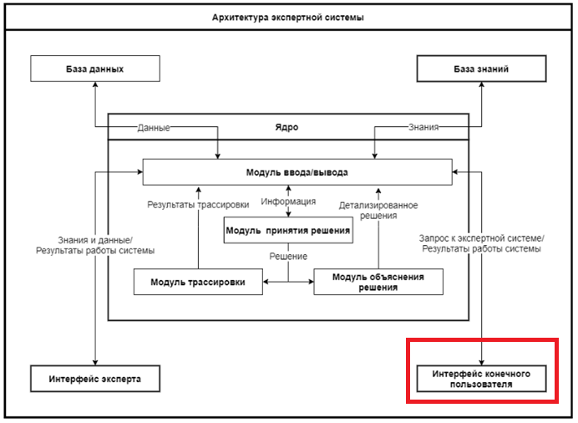
Интерфейс пользователя

Slide 19
Интерфейс пользователя
Интерфейс пользователя реализован через браузер.

Slide 20
Интерфейс пользователя

Slide 21
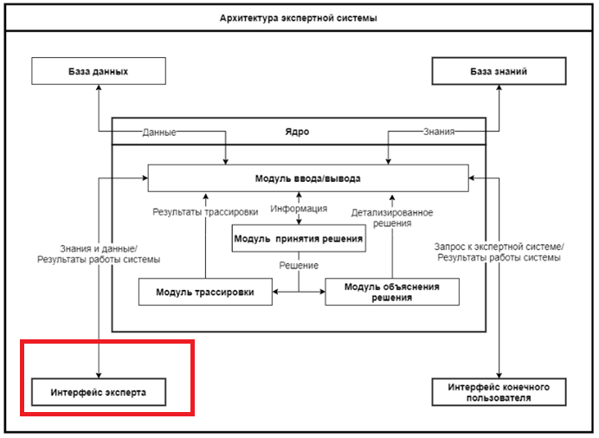
Интерфейс эксперта

Slide 22
Интерфейс эксперта
Эксперт может вносить новые данные и добавлять правила с помощью кода:

Slide 23
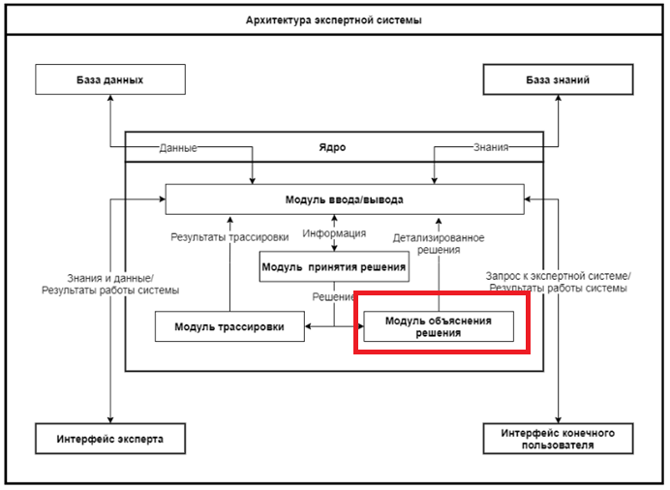
Модуль объяснения решений

Slide 24
Модуль объяснения решений
Решение объясняется с помощью отдельного блока.
Оно формируется на основании бюджета и количество подходящих критериев.

Slide 25

Модуль объяснения решений

